Slide 1
Módulo 3
Creación y modificación de modelos
Notes:
Bienvenidos al módulo 3 de la capacitación del agente virtual. Hoy lo q vamos a ver es la creación y modificación de los modelos

Slide 2
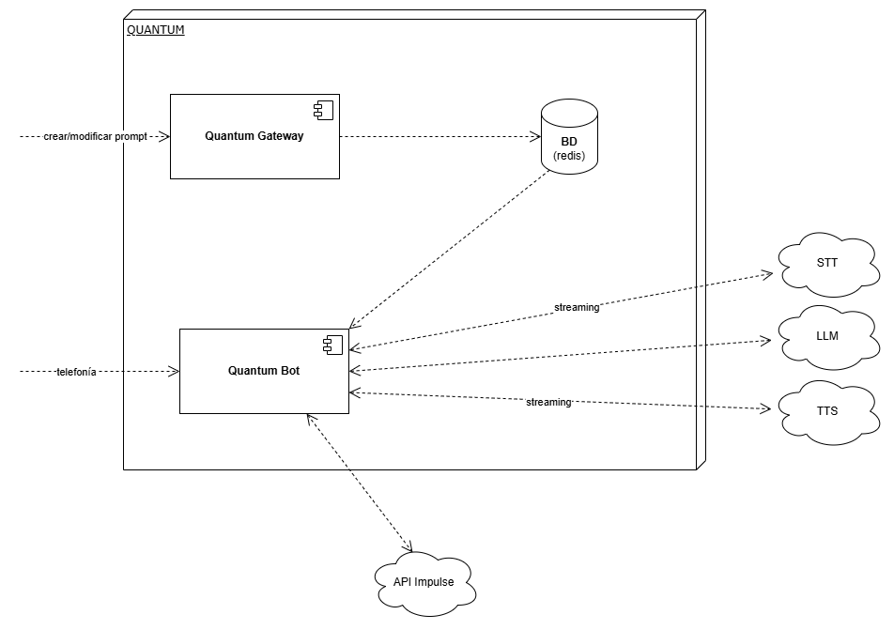
Quantum
Notes:
Retomando un poco lo que veíamos ayer, lo que se conoce como quantum se compone de dos aplicaciones, el gateway y el bot, y una BD, donde se guardan los prompts, que es el redis.
El gateway es el que se encarga, entre varias otras cosas, de crear y modificar los prompts en la base de datos. Es un API Rest, entonces puede recibir peticiones por http y hace las modificaciones necesarias en la BD.
Después el bot es el que administra las conversaciones, y eso lo hace extrayendo el prompt requerido de los que se tienen guardados en la BD, lo manda al LLM, y hace toda la orquestación de los servicios como vimos ayer, y de igual manera el bot es el que se comunica con su API, tanto para obtener la información de los clients como para mandar los datos capturados al final de la llamada.
Entonces hoy lo que vamos a ver es justo esta parte, cómo crear y modificar los prompts.

Slide 3
Modelos
Se componen de varias propiedades
  Instructions: el prompt
  Dispositions: la lista de tipificaciones
  Voice: el identificador de la voz a usar con TTS
  Webhooks: definición de endpoints de API
Notes:
Que en realidad para ser más correctos, a lo que se guarda en la BD le decimos modelos, porque incluyen no solo el prompt sino también algunas otras propiedades.
Estos son los nombres de los campos que tienen los modelos en la BD.

Slide 4
Peticiones Gateway
Obtener todos los modelos
Obtener un modelo específico
Obtener el prompt de un modelo específico
Crear un nuevo modelo
Modificar un modelo
GET /agent
GET /agent/:id
GET /agent/:id/instructions
POST /agent
PUT /agent/:id
Notes:
Las peticiones que tenemos disponibles en el Gateway, son estas
-podemos obtener la lista de todos los modelos dados de alta en la BD
-podemos obtener un modelo específico a partir de su id
-podemos obtener el prompt, el texto, de un modelo específico
-podemos crear un nuevo modelo, con todas sus propiedades
-y podemos modificar un modelo existente, de igual manera cualquiera de todas sus propiedades

Slide 5
Postman
Se debe apuntar a la IP del servidor Quantum (Ubuntu), puerto 3001
  .51:3001
Se ocupa una API Key para autenticación
  key3
Notes:
Antes de pasar al postman y ver las peticiones, dos cosas importantes q hay q saber es que
-se debe apuntar a la IP del servidor Ubuntu, q es donde está quantum, y al Puerto 3001. En su caso es la .51, como veíamos ayer
-la otra cosa es que se ocupa una API Key para autenticación, ustedes pueden usar esta

